Slide 1
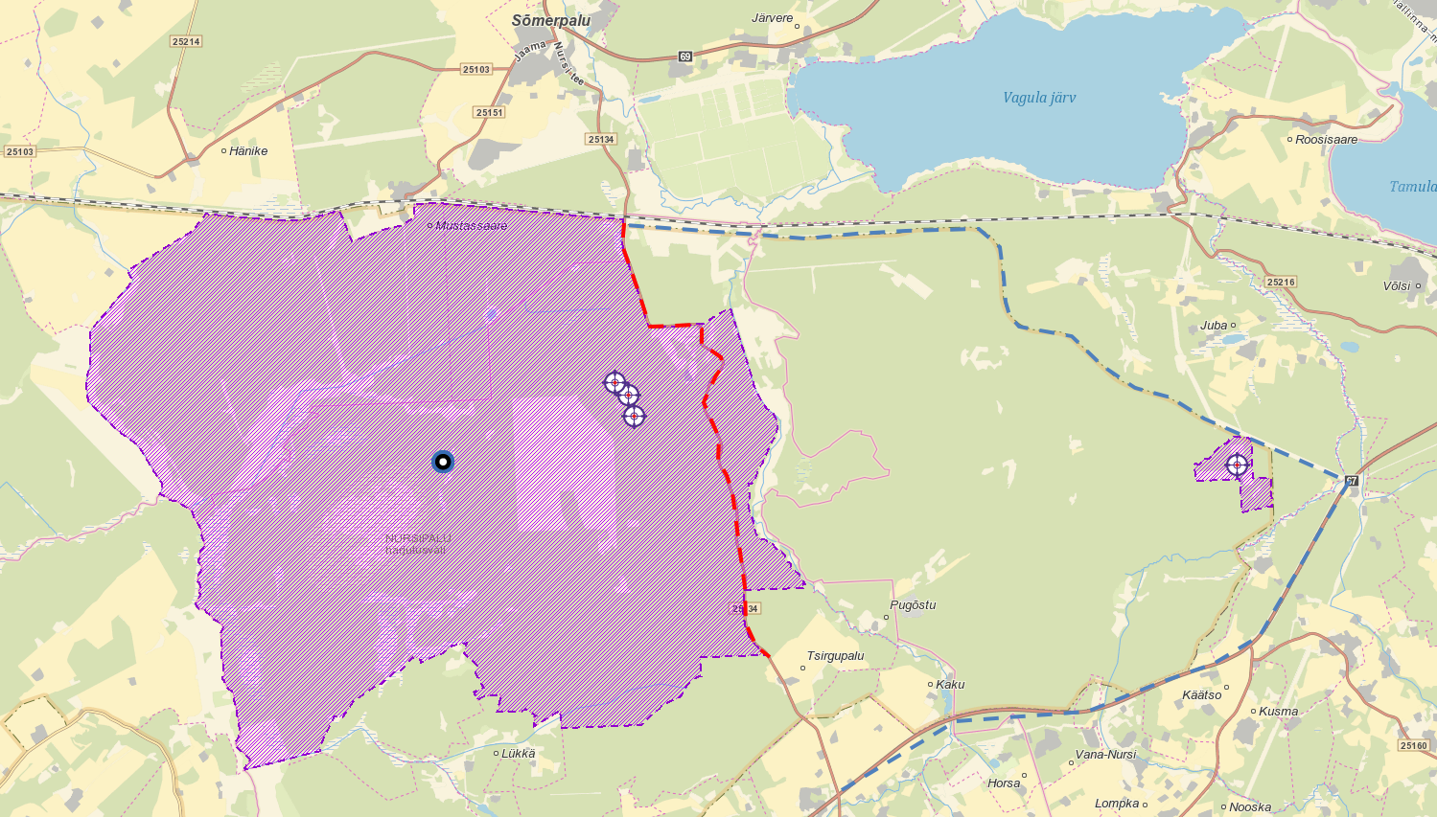
Kontroll-läbilaskepunkt (VCP) ala aktiivne mõlemal suunal ning liiklus ümber korraldatud sõjaväepolitsei poolt
Sõmerpalu-Mustahamba tee (25134) 01.10 10:00 -17:00; 02.10 10:00-17:00.
Liikluskorralduse muudatus mõlemal suunal.
Ümbersõit
Hoiatussildid piirangutest olulisematel ristmikel
VCP
Lõigule kehtestatakse järgmised ajalised piirangud:
01.10 10:00 -17:00;
02.10 10:00-17:00
Ei ole läbitav (v.a. operatiivsõidukid, kohalikud elanikud ja ühistransport). Lõigud avatakse operatiivselt sõjaväepolitsei poolt vastavalt laskmiste intensiivsusele.
VCP

